Slide 1
СЕССИЯ 6
EndNote Basic

Slide 2
EndNote Basic: стартовая страница

Slide 3
Добавление ссылок из Web of Science

Slide 4
Добавление ссылок: форма “new reference”

Slide 5
Добавление ссылок: collect references

Slide 6
Управление группами ссылок

Slide 7
Выбор стиля библиографии

Slide 8
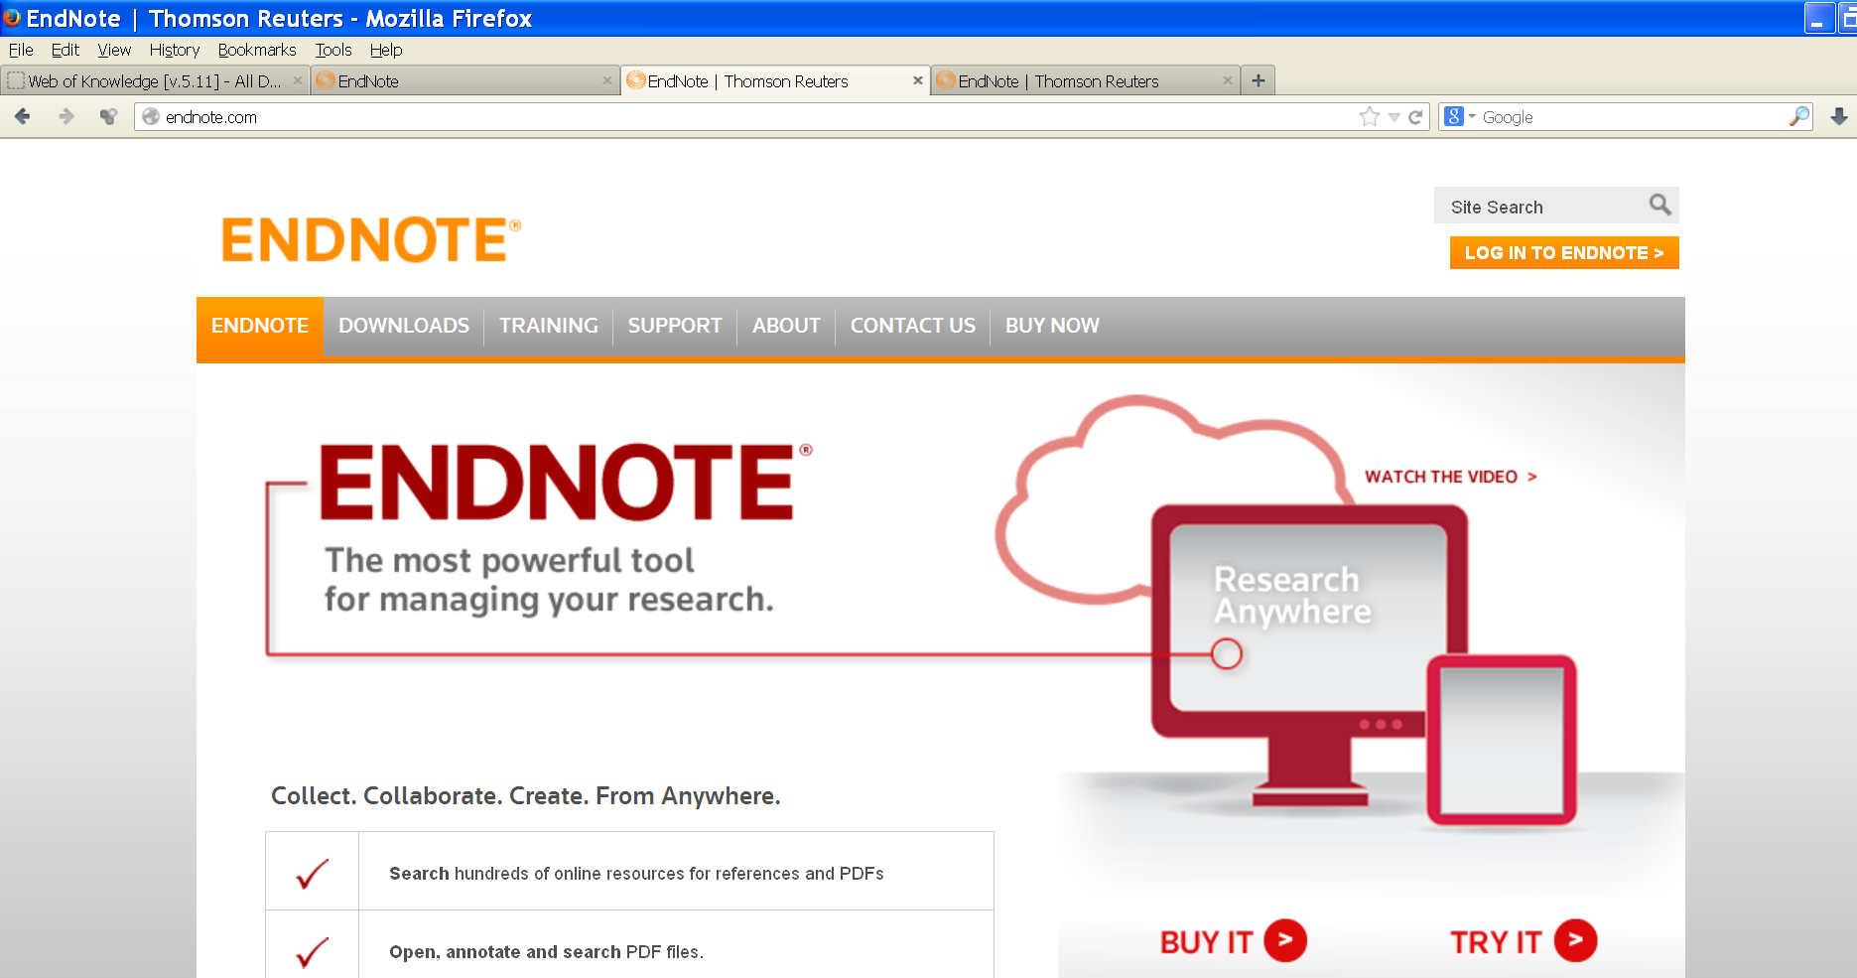
EndNote X7 (десктоп-версия)

